Slide 1
Les Nœuds

Slide 2
Les Nœuds pour le sauvetage
Le nœud de chaise
Le nœud de taquet (bitte)
Le tour mort et deux demi-clés
Le nœud de cabestan
Le nœud de huit double (tressé)
Le noeud d'écoute simple et double

Slide 3
Le nœud de chaise https://www.youtube.com/watch?v=LgAqs9-zIqw

Slide 4
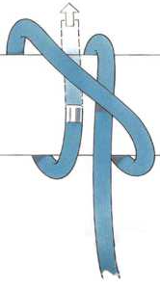
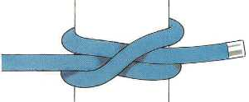
Le nœud de cabestan (Amarrage)
https://www.youtube.com/watch?v=q70wtIqsOYI

Slide 5
Le nœud de taquet (bitte)
https://www.youtube.com/watch?v=evQDFYPYW2Q

Slide 6
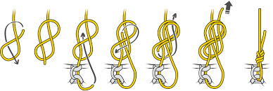
Nœud de huit double (tressé)
https://www.youtube.com/watch?v=Ju7JYuW0DtY

Slide 7
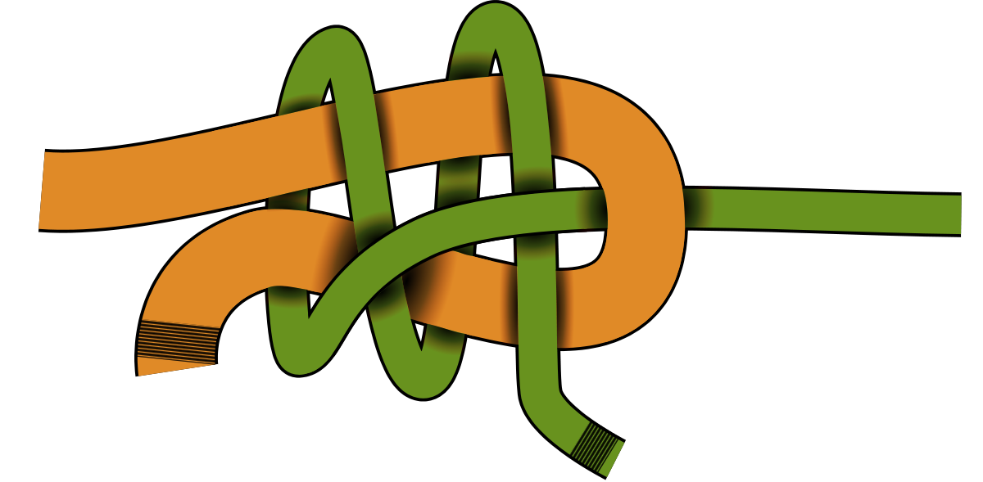
Nœud d’écoute simple et double
https://www.youtube.com/watch?v=7vczOu5TuWw

Slide 8
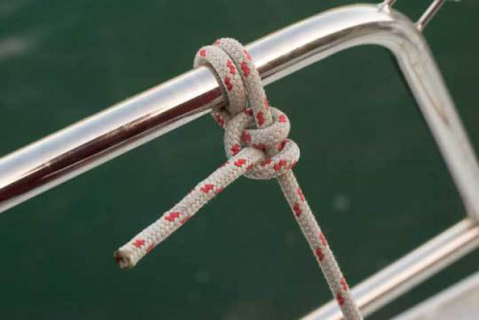
Le tour mort et deux demi-clés
https://www.youtube.com/watch?v=5Z8t5LMxIl0

